Slide 1
Procvičování a interpretace
ZURn4108 | Deskriptivní analýza kvantidat

Slide 2
Třídění třetího stupně
Situace, kdy analyzujeme souběžně vztahy mezi několika proměnnými
chceme analyzovat situaci v podskupinách
princip je v zásadě stejný jako u dvourozměrné analýzy
pozor, třetí a další proměnné se ukazují vždy v řádcích!

Slide 3
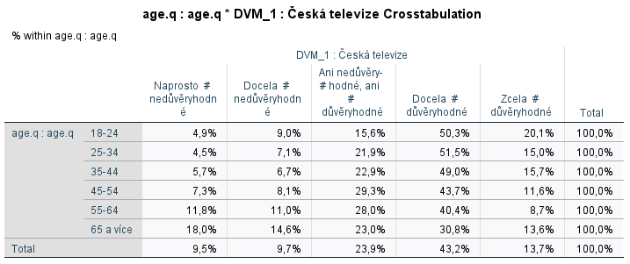
Třídění 3. stupně nám umožňuje jít dvou krokově

Slide 9
Analýza na předchozím slidu nám tak říká, jaký vliv má pohlaví na důvěru v Českou televizi, a to ještě s přihlédnutím k věkovým kategoriím
Jinými slovy jsme schopni například zjistit, kolik žen mezi 18 a 24 lety zcela důvěřuje tomuto médiu

Slide 13
Cvičení
Vytvořte analýzu využívání Linkedin (MPI6_3_OSS_BIN) vzhledem k výši vzdělání (EDU.Q), přičemž počítejte s tím, že chcete data pro celou populaci (tj. Vzdělání je referenční proměnná) a poté ověřte, zda podobný efekt najdete, i když do hry vpustíte pohlaví respondenta (R2)
Vytvořte analýzu důvěry v novináře (DUV_7) s ohledem na věk (AGE.Q) a poté vpusťte do hry to, zda člověk sleduje alternativní média nebo ne (DVM7_1 ).

Slide 16
PROCVIČOVÁNÍ NA ZÁKLADĚ VAŠICH POŽADAVKŮ :)
https://padlet.com/4396381/je-n-jak-t-ma-kter-jsme-probrali-a-kter-byste-si-pot-ebovali-n7a86ertf5oodwhc

Slide 17
Zadání cvičení
Cvičení 1: Podívejte se na baterii otázek, která zkoumá důvody toho, proč lidé chodí na Facebook (MPI6A_1 – 11) a zjistěte, který z nich je pro respondenty nejvíce častý a který nejméně. Dejte tyto proměnné do jedné tabulky, abyste to mohli snadno porovnat. V 2. kroku se podívejte, jestli je tato situace rozdílná vzhledem k pohlaví.
Univariační analýza
Spojení do jedné tabulky a udělání bivariační analýzy
Cvičení 2: Podívejte se na proměnné, které měří míru důvěry v Mladou Frontu Dnes (DVM_12) a poté zkuste zjistit, jestli se tato důvěra liší u voličů jednotlivých politických stran.
UNIVARIAČNÍ ANALÝZA
Cvičení 3: Transformujte proměnnou VOLBY4 tak, že voliči Trikolory, SPD a ANO budou tvořit jednu skupinu a ostatní strany druhou skupinu. Následně se podívejte, jak se volba těchto stran podepisuje na důvěře v lidi, kteří jsou odlišné národnosti (DUV_2)

Slide 18
Zadání cvičení
Cvičení 4: Podívejte se jaké jsou nejčastější hodnoty pro důvěru ve vědu (DUV_5)
Cvičení 5: Otočte škálu hodnot pro věkové kategorie (AGE_Q) a následně porovnejte jak se důvěra ve vědu mění napříč věkovými kategoriemi. Které věková kategorie důvěřuje vědě nejméně a která nejvíc?

Slide 19
Zadání průběžného úkolu
https://is.muni.cz/auth/el/fss/podzim2023/ZURn4108/um/zadani_prubeznych_a_zaverecneho_ukolu/7_ukol_kontingencni_tabulky/zadani_ukol_7_tabulky3.pdf

Slide 20
Zápočtový test
Test bude ověřovat znalost základních teoretických konceptů probíraných v kurzu.
Nepůjde tedy o počítání příkladů nebo „klikání“ v SPSS, ale o porozumění pojmům.
10 uzavřených a 2 otevřené otázky
Hranice úspěšnosti je 60 %
Test se uskuteční prezenčně v počítačové učebně na FSS.
pátek 15. 12. | na konci hodiny | PC25
pátek 5. 1. | 12:00 | PC25
pátek 12. 1. | 12:00 | PC25
čtvrtek 18.1. | 12:00 | PC26

